Slide 1
던전 농부
20221840 김용현

Slide 2
개발 진척도
내용 | 목표 범위 | 실제 개발 완료 범위 | 진행률
맵 | 마을, 던전 3스테이지 + 보스 스테이지 | 마을, 던전 3스테이지 + 보스 스테이지 | 100%
캐릭터 컨트롤러 | 좌우 이동, 점프, 구르기, 공격,심기,수확,상호작용 | 좌우 이동, 점프, 구르기, 공격,심기,수확,상호작용 | 100%
게임 코어 기능 | 농사 시스템, 대장간 시스템(공격력 증가), NPC 상호작용(퀘스트), 하루 루프, 플레이어와 오브젝트들간의 충돌 구현, 인벤토리, 포션, 대화상자 | 하루 루프는 있지만 00시 강제 종료가 없고 농사 시스템에 물주기 제거 | 90%
모델링 | 플레이어 1종, 몬스터 3종, 보스 1종 | 플레이어 1종, 몬스터 3종, 보스 1종 | 100%
게임 난이도 | 스테이지 진행에 따라 몬스터 체력 상승 | 스테이지 진행에 따라 몬스터 체력 상승, 보스 몬스터 체력 50퍼 이하가 되면 분노모드 | 100%
사운드 | 맵 별 BGM ,피격, 사망, 공격 사운드 | 맵 별 BGM ,피격, 사망, 공격 사운드 | 100%
애니메이션 | 캐릭터 애니메이션 + 몬스터 애니메이션 | 캐릭터 애니메이션 + 몬스터 애니메이션 | 100%

Slide 3
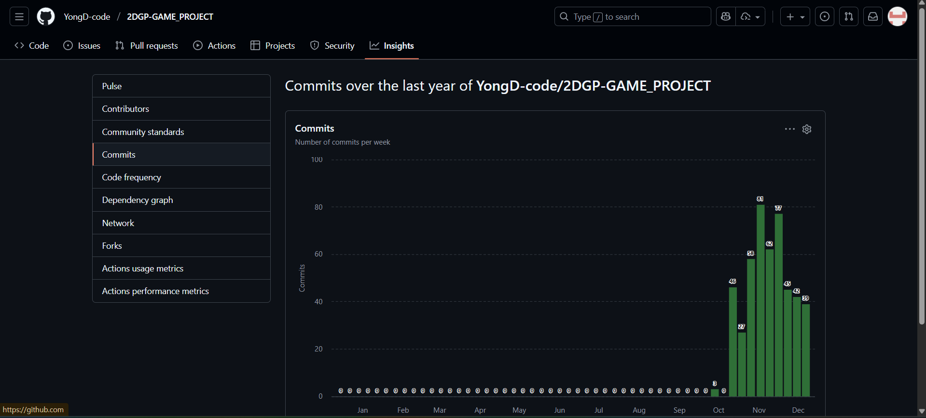
github 커밋 통계
주 | 커밋 횟수
Week of Sep 28 | 3
Week of Oct 5 | 0
Week of Oct 12 | 46
Week of Oct 19 | 27
Week of Oct 26 | 58
Week of Nov 2 | 81
Week of Nov 9 | 62
Week of Nov 16 | 77
Week of Nov 23 | 45
Week of Nov 30 | 42
Week of Dec 7 | 39

